Slide 1
Лекция 36.
Философия истории: основные проблемы и направления
Дёмин Илья Вячеславович
профессор, доктор философских наук

Slide 2
ДВА АСПЕКТА ФИЛОСОФИИ ИСТОРИИ
Теория исторического процесса и методология исторического познания
Онтология истории и историческая эпистемология
2

Slide 3
РЕФЛЕКСИЯ
ФИЛОСОФСКО-ИСТОРИЧЕСКОГО ЗНАНИЯ
Метафизическая
Постметафизическая
3

Slide 4
КЛАССИЧЕСКАЯ ФИЛОСОФИЯ ИСТОРИИ
Классическая (метафизическая) философия истории - это теория всемирно-исторического процесса
4

Slide 5
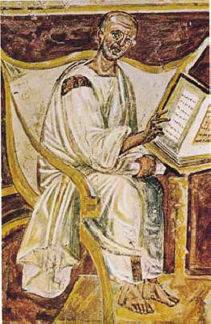
КЛАССИЧЕСКАЯ ФИЛОСОФИЯ ИСТОРИИ
БЛАЖЕННЫЙ АВГУСТИН
354–430 гг.
Родоначальник классической европейской философии истории
Различение эмпирической истории («истории земной») и истории онтологической («истории небесной»)
5

Slide 6
КЛАССИЧЕСКАЯ ФИЛОСОФИЯ ИСТОРИИ
Исторический процесс как «ход событий, подчиненный единой формуле»
6

Slide 7
КЛАССИЧЕСКАЯ ФИЛОСОФИЯ ИСТОРИИ
Характеристики философии истории метафизического типа:
Трансцендентализм и априоризм
Презумпция единства истории
Постановка вопроса о начале и генезисе истории
Телеологизм и эсхатологизм
7

Slide 8
КЛАССИЧЕСКАЯ ФИЛОСОФИЯ ИСТОРИИ
Два уровня исторической процессуальности: трансцендентальный и эмпирический
Представление о «начале» человеческой истории и о «конце истории»
8

Slide 9
КЛАССИЧЕСКАЯ ФИЛОСОФИЯ ИСТОРИИ
Представлена в трудах:
Ж. Кондорсе
И. Канта
Г. В. Ф. Гегеля
О. Конта
К. Маркса и Ф. Энгельса
Л. А. Тихомирова
9

Slide 10
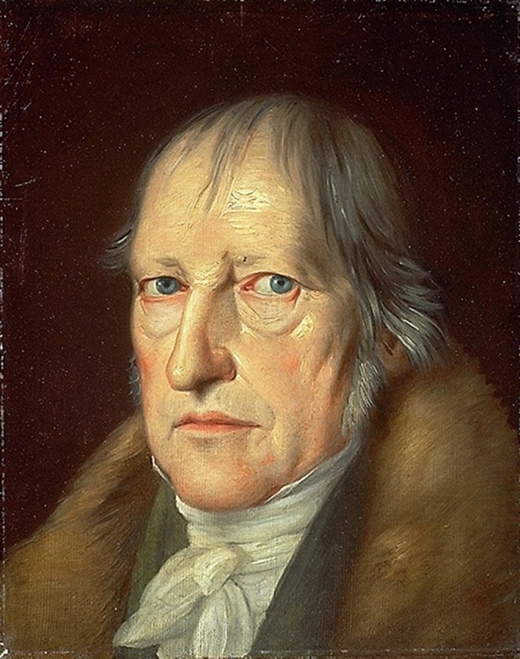
КЛАССИЧЕСКАЯ ФИЛОСОФИЯ ИСТОРИИ
ГЕОРГ ВИЛЬГЕЛЬМ
ФРИДРИХ ГЕГЕЛЬ
1770-1831гг.
Необходимость истории (объективации мирового духа в исторических формах, в наличном историческом бытии) обосновывается задачей самопознания Мирового духа
10

Slide 11
ГЕГЕЛЕВСКАЯ ФИЛОСОФИЯ ИСТОРИИ
Онтологическое основание истории – мышление, разум
Гегелевскую философию истории нельзя рассматривать ни как всецело априорную, ни как всецело апостериорную
11

Slide 12
ГЕГЕЛЕВСКАЯ ФИЛОСОФИЯ ИСТОРИИ
История может быть осмыслена и описана в той мере, в какой она разумна
Все исторические события обретают своё значение только через соотнесение с конечной целью истории
12

Slide 13
НЕКЛАССИЧЕСКАЯ ФИЛОСОФИЯ ИСТОРИИ
Связана с попытками преодоления элементов субстанциализма, априоризма, телеологизма, детерминизма и финализма, присущих классическим историософским концепциям
13

Slide 14
НЕКЛАССИЧЕСКАЯ ФИЛОСОФИЯ ИСТОРИИ
Историософские концепции В. Дильтея, Б. Кроче, Р.Д. Коллингвуда, Л.П. Карсавина, М. Хайдеггера, Х-Г. Гадамера
Единство событийной истории и историописания
14

Slide 15
НЕКЛАССИЧЕСКАЯ ФИЛОСОФИЯ ИСТОРИИ
Историчность человеческого бытия
Исторический опыт
Историческая идентичность
15

Slide 16
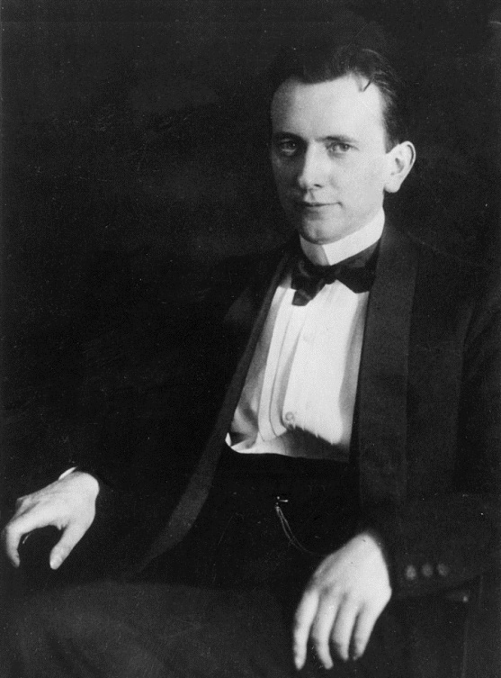
НЕКЛАССИЧЕСКАЯ ФИЛОСОФИЯ ИСТОРИИ
КАРЛ ТЕОДОР ЯСПЕРС
1883-1969 гг.
Представитель экзистенциализма
Историчность – сущностная конечность и незавершённость человеческого существа
Единство всемирной истории - постулат «философской веры»
16

Slide 17
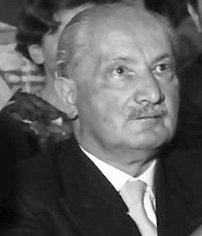
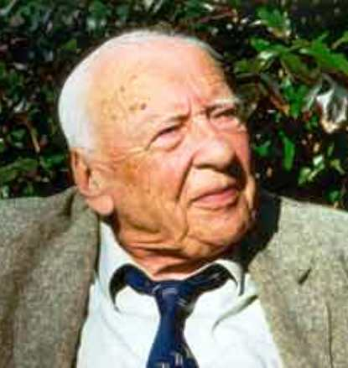
НЕКЛАССИЧЕСКАЯ ФИЛОСОФИЯ ИСТОРИИ
МАРТИН ХАЙДЕГГЕР
1889-1976 гг.
ХАНС-ГЕОРГ ГАДАМЕР
1900-2002 гг.
Историописание является переписыванием и переинтерпретацией истории
Авторство: Willy Pragher. Landesarchiv Baden-Württenberg, CC BY-SA 3.0
http://www.peoples.ru/science/philosophy/gadamer/

Slide 18
НЕКЛАССИЧЕСКАЯ ФИЛОСОФИЯ ИСТОРИИ
История как свершающееся Предание в экзистенциально-герменевтической философии
18

Slide 19
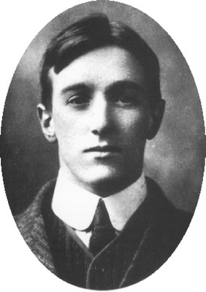
НЕКЛАССИЧЕСКАЯ ФИЛОСОФИЯ ИСТОРИИ
РОБИН ДЖОРДЖ КОЛЛИНГВУД
1889-1943 гг.
Историописание как процедура актуализации прошлого
В процессе историописания прошлое раскрывается в качестве чужого опыта, который становится для субъекта своим
Авторство: Thoemmes Continuum. http://www.thoemmes.com/gallery/image146.htm, Copyrighted free use
19

Slide 20
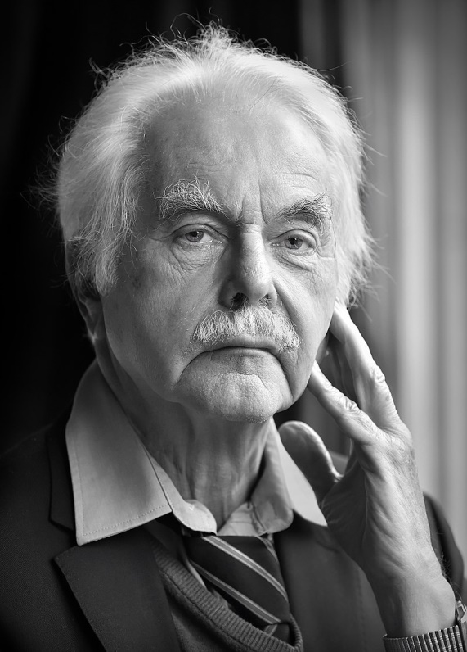
НЕКЛАССИЧЕСКАЯ ФИЛОСОФИЯ ИСТОРИИ
ФРАНКЛИН РУДОЛЬФ АНКЕРСМИТ
Исторический опыт понимается как опыт возвышенного и опыт ностальгии
Историописание рассматривается в качестве формы его выражения
Авторство: D.Korving. Собственная работа, CC BY-SA 4.0, https://commons.wikimedia.org/w/index.php?curid=64279425
20

Slide 21
НЕКЛАССИЧЕСКАЯ ФИЛОСОФИЯ ИСТОРИИ
ХАНС-ГЕОРГ ГАДАМЕР
1900-2002 гг.
Исторический опыт интерпретирует как опыт герменевтический
Исторический опыт есть опыт понимания и истолкования текстов Предания
http://www.peoples.ru/science/philosophy/gadamer/
21

